Slide 1

La Méthode des Eléments Finis
MEF (FEM)
MEV : MEcanique vibratoire & méthode des éléments Finis
E. Contal – R. Oussin – P. Vanderwegen

Slide 2
Principes de la MEF
MEV : MEcanique vibratoire & méthode des éléments Finis
E. Contal – R. Oussin – P. Vanderwegen

Slide 3
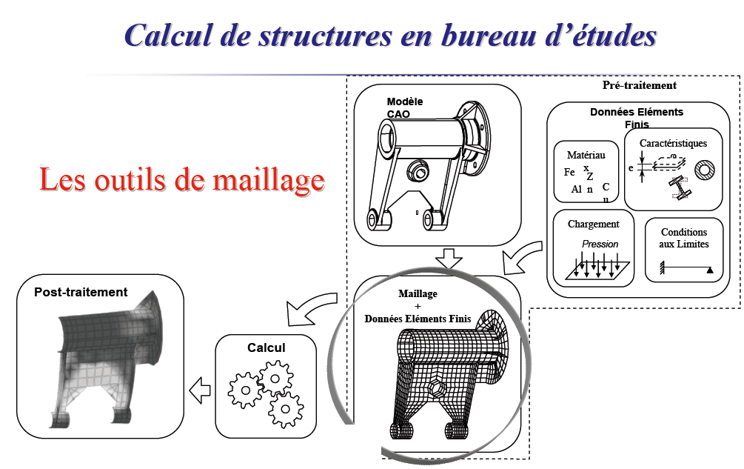

Slide 4
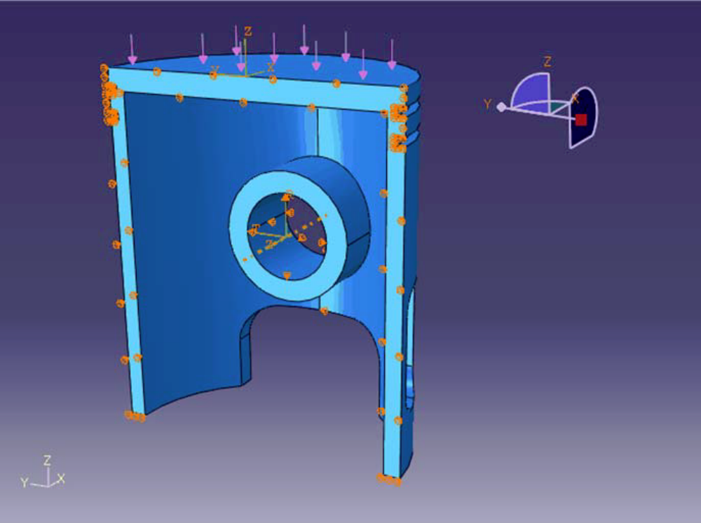

Slide 5
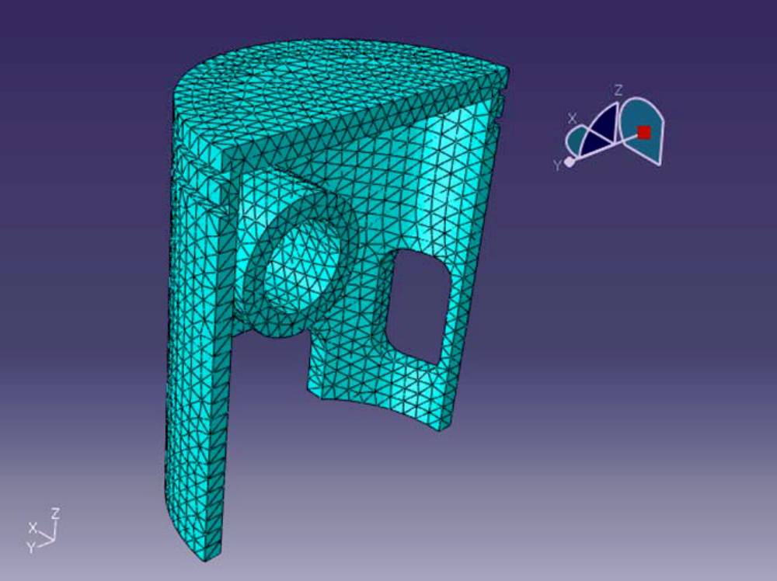

Slide 6
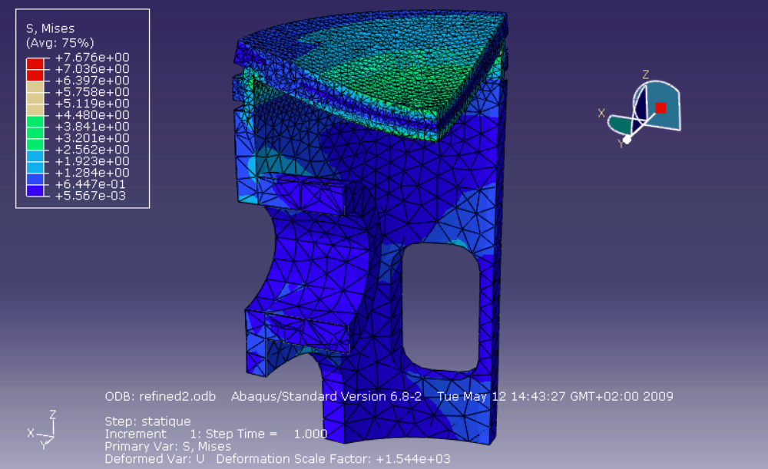

Slide 7
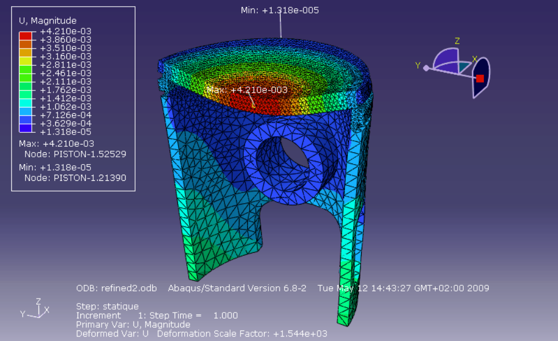

Slide 8
Maillage
MEV : MEcanique vibratoire & méthode des éléments Finis
E. Contal – R. Oussin – P. Vanderwegen

Slide 9
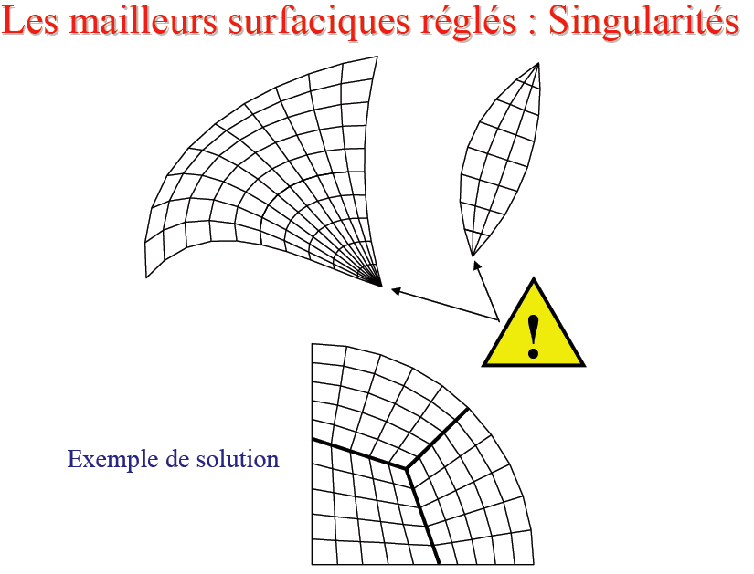

Slide 10
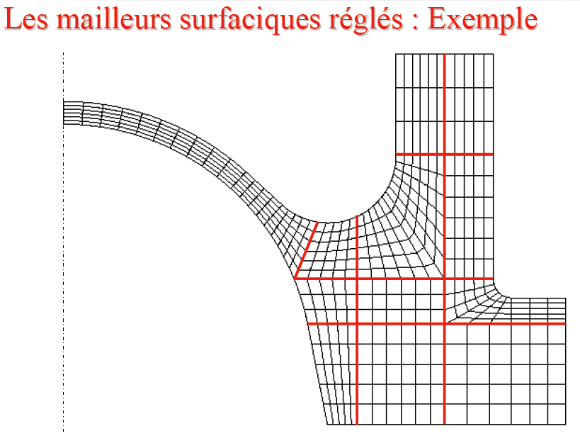

Slide 11
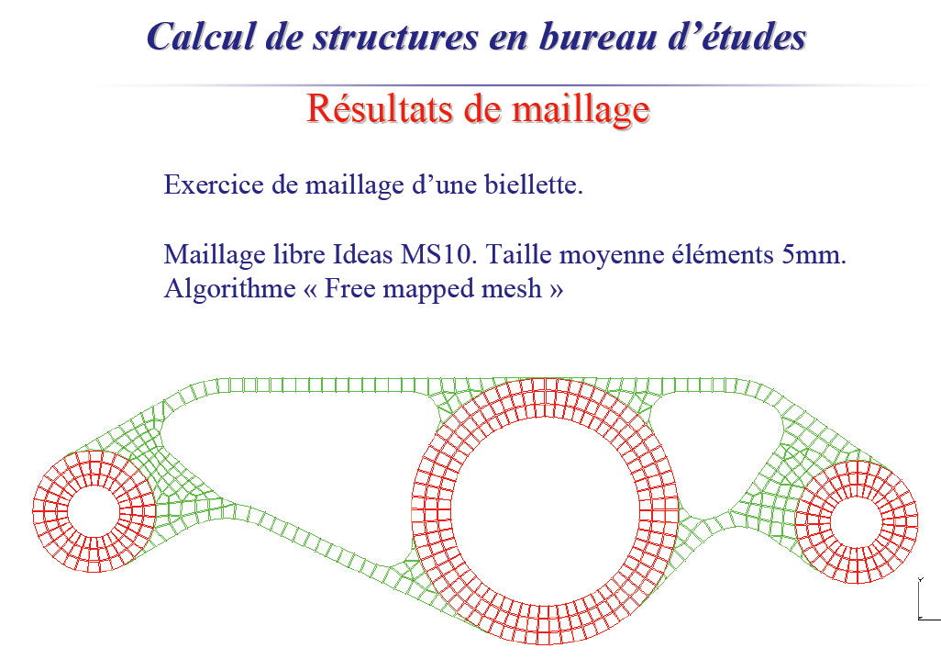

Slide 12
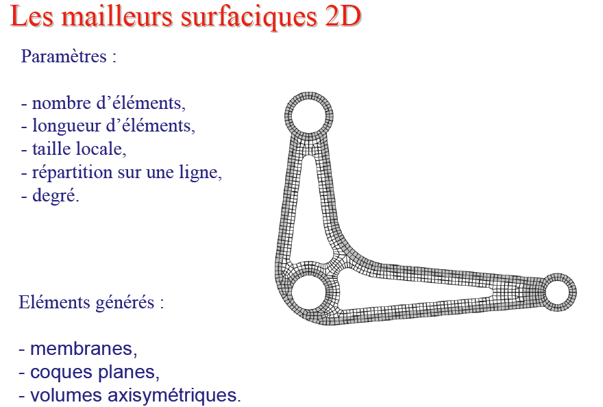

Slide 13
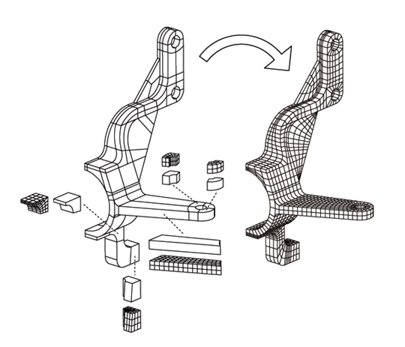

Slide 14
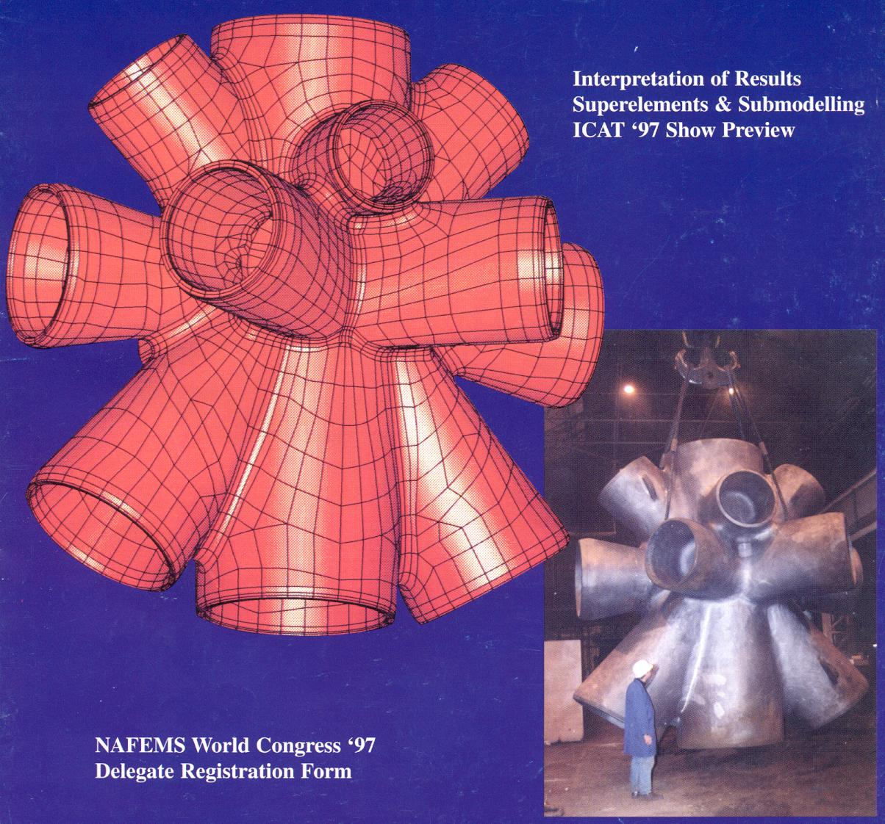
Album photo
par Lydie & Pierre

Slide 15
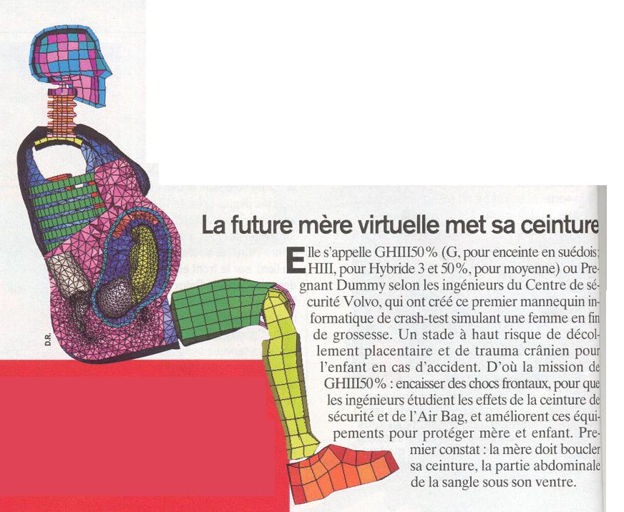

Slide 16
Principes de la MEF
Domaines d’application
MEV : MEcanique vibratoire & méthode des éléments Finis
E. Contal – R. Oussin – P. Vanderwegen

Slide 17
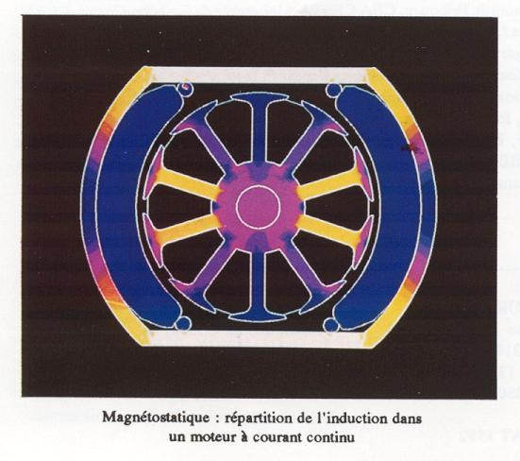

Slide 18
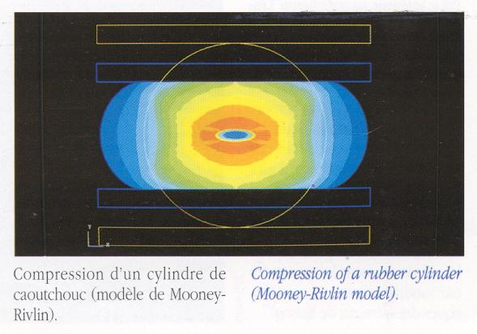

Slide 19
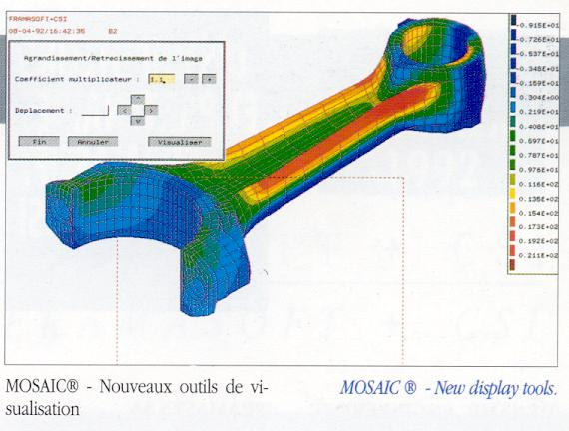

Slide 20
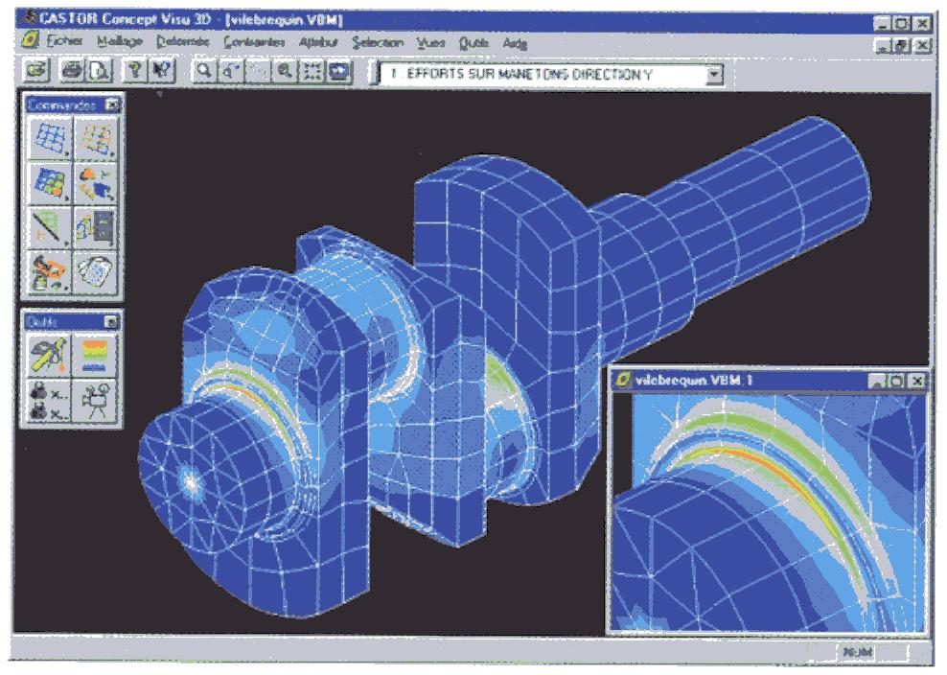

Slide 21
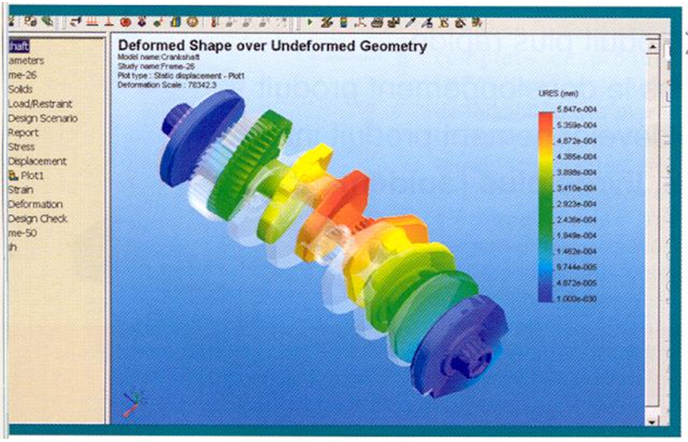

Slide 22
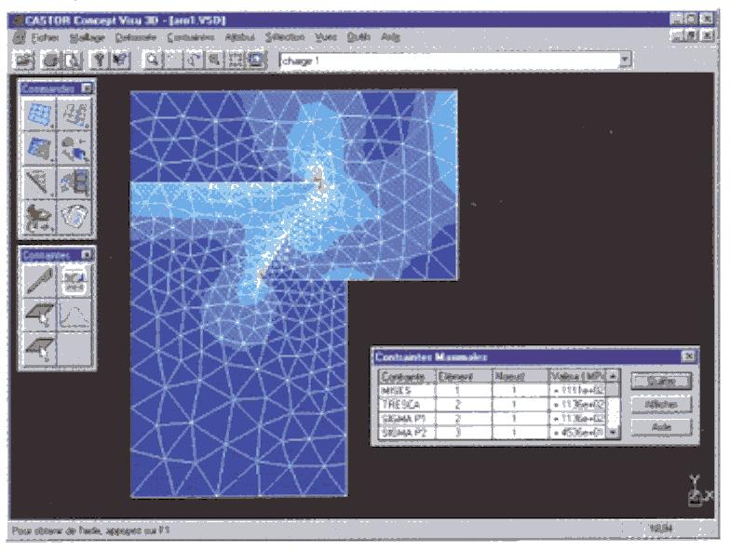

Slide 23
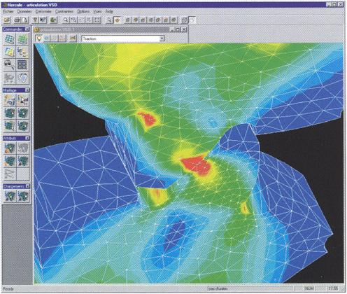

Slide 24
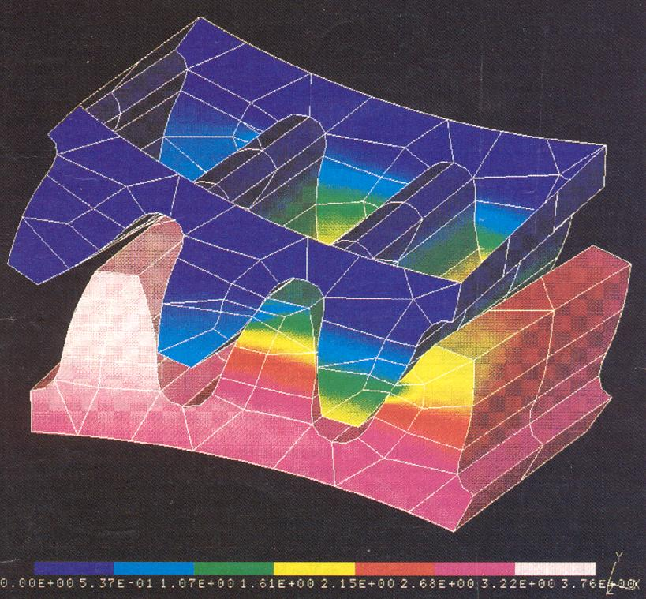

Slide 25
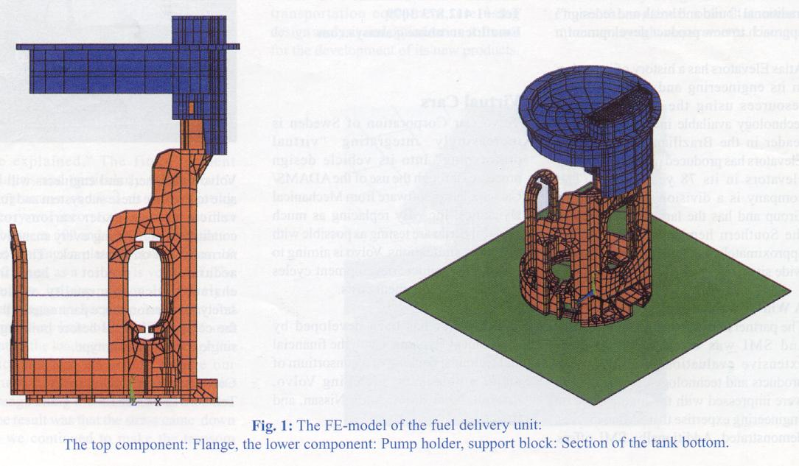

Slide 26
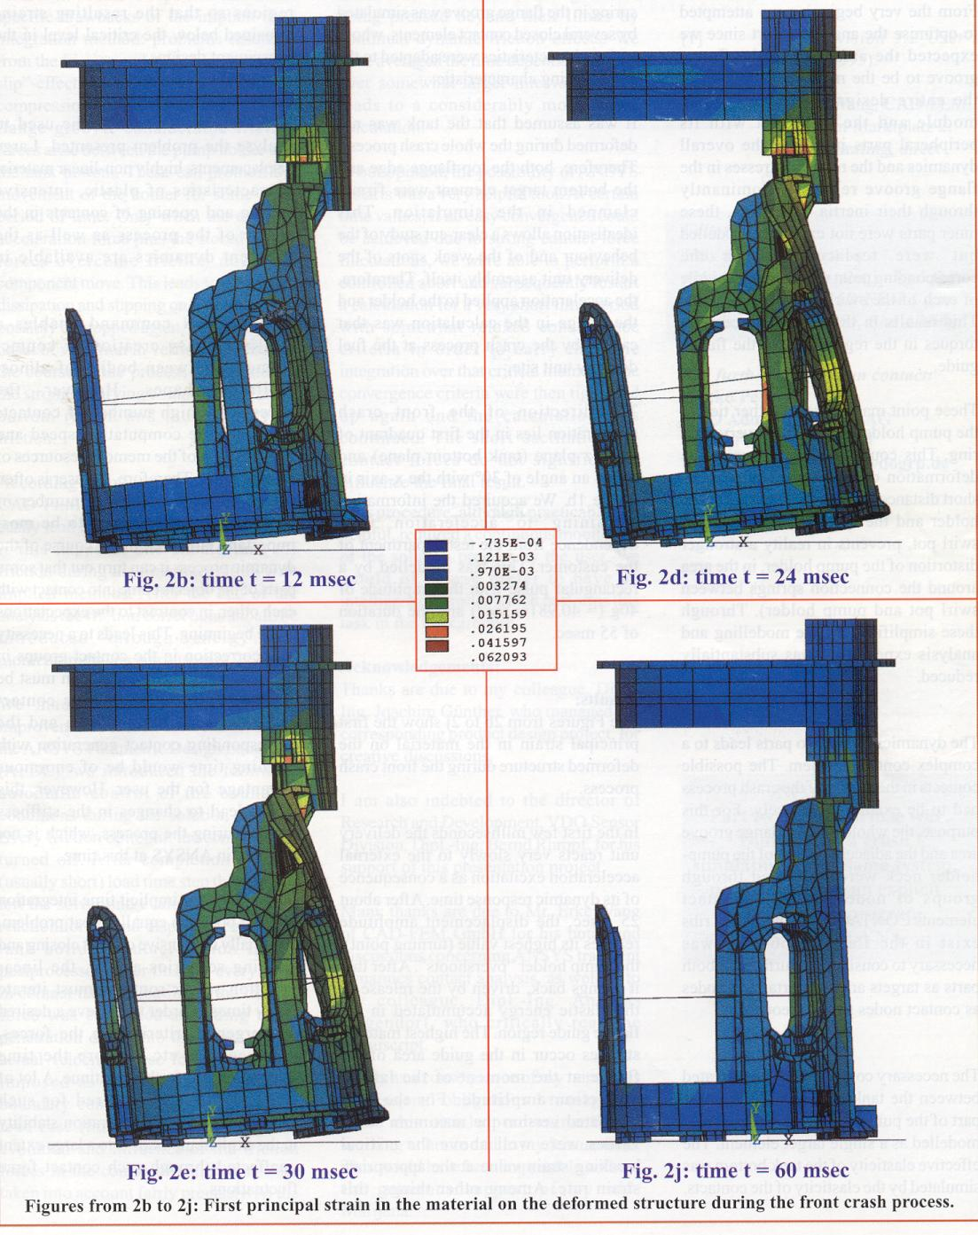

Slide 27
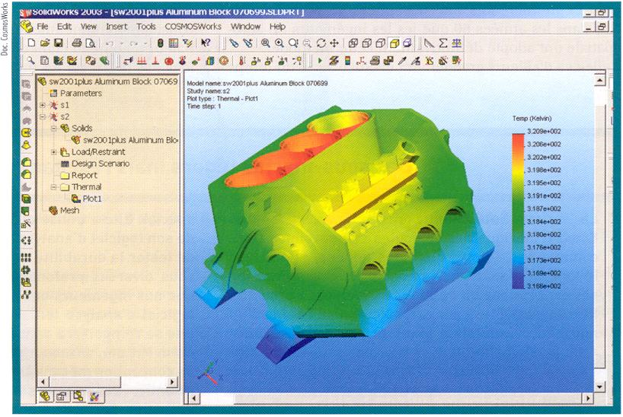

Slide 28
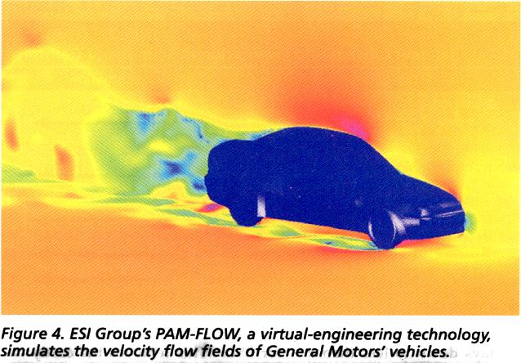

Slide 29
Fin provisoire…

Slide 31
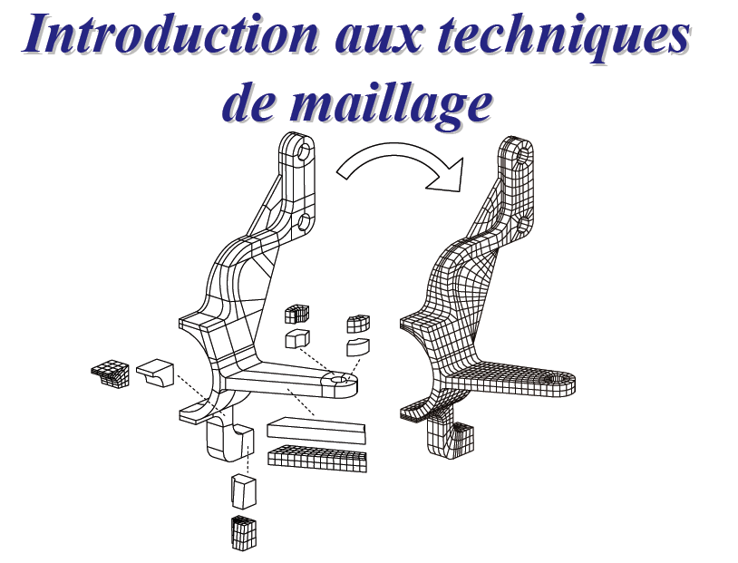
Fin provisoire…

Slide 33
